Slide 1
「學生學習概覽」 促進學生反思的藝術
第二節

Slide 2
「學生學習概覽」- 又多一張成績表？
「學生學習概覽」-
「我只有一件事，就是忘記背後，
努力面前，向著標竿直跑」？
「學生學習概覽」- 誰人的學習概覽？
「學生學習概覽」-持續發展

Slide 3
《高中課程指引─立足現在‧創建未來》(中四至中六) (2009) 第五B冊學生學習概覽 - 彰顯全人發展
又多一張成績表？

Slide 4
中六同學們說:
SLP是一個回顧和總結
SLP讓我留下一個記錄和回憶
高中生涯，我有很多經歷都是慢慢累積…填入SLP，對我來説是高中生涯的一個總結
記錄、總結、回憶、回顧
活動、經歷、關於自己
升讀大學、將來就業
SLP紀錄了很多中學生涯參加過的活動和做過的一些事
SLP將中學生涯最有意義和最有價值的兩三項事情記錄下來
SLP讓我們記得6年來一些深刻的活動
「學生學習概覽」
SLP對升讀大學和將來就業有用，在大學面試時…問到關於自己的問題時，我都不會一無所知
SLP Review Study 2014/15 - Student FGIs

Slide 5
《高中課程指引─立足現在‧創建未來》(中四至中六) (2009) 第五B冊學生學習概覽 - 彰顯全人發展

Slide 6
中六同學們說:
思考、反思、反映
做錯哪些地方、達成了什麼，未能達成什麼、
未來會做什麼、生活、夢想
想跟同學討論、分享
難以形容的成長感覺
感觸、開心、輕鬆
「學生學習概覽」
(從SLP)反思之前所做的事情，有沒有哪些地方做錯
SLP讓自己思考在高中生涯中，自己達成了什麼，或者未能達成什麼
(從SLP)看到了同學的夢想或她們對自己生活的反思
寫SLP自述那一刻，我會思考我未來究竟會做什麼
SLP可以加強我跟同學的聯繫…
寫(自述)的時候很感觸…
長大後再看回這個SLP，將會很感動，因爲可以看回自己年青時的夢想
我寫完SLP那一刻很開心、很輕鬆
這個回憶(SLP)是想跟同學討論、分享…有一種難以形容的成長感覺
SLP Review Study 2014/15 - Student FGIs

Slide 7
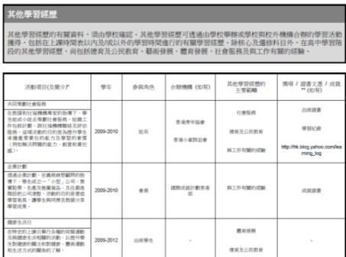
「學生學習概覽」
展示學生全人發展的紀錄
協助學生反思的學習工具
豈止一張成績表!

Slide 8
分組活動
人物: 你是中四班的班主任
時間: 中四級班主任級會議 (下學期試後活動)
地點: 全人發展中學
情境:
中四級班主任巳安排與學生面談，和學生一同檢討過去一
年的個人成長，並就他們的「學生學習概覽」初稿提供針
對性的意見。
與學生面談前，中四級班主任將舉行級會議，討論如何有
效地引導學生反思。

Slide 9
分組活動
活動:
各組參考4C陳小恆或4A李明明的個人成長資料後，請討論以下問題，並列舉於A4紙上：
a) 不同層次的反思問題，以協助學生檢討過去的
個人成長；及
b) 就「學生學習概覽」初稿，提供針對性的意見。
2. 完成後，進行角色扮演活動。

Slide 10
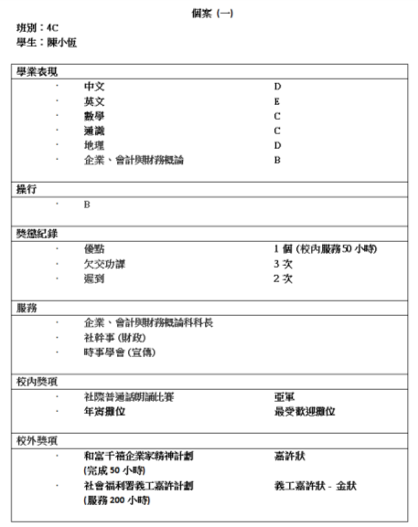
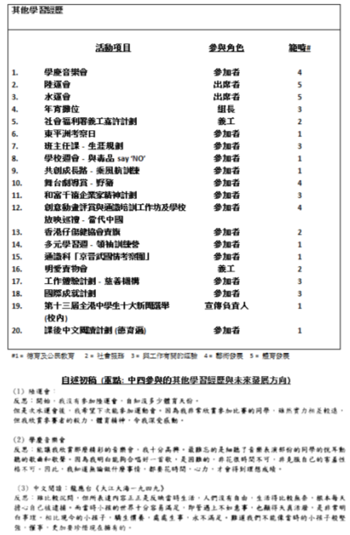

Slide 11
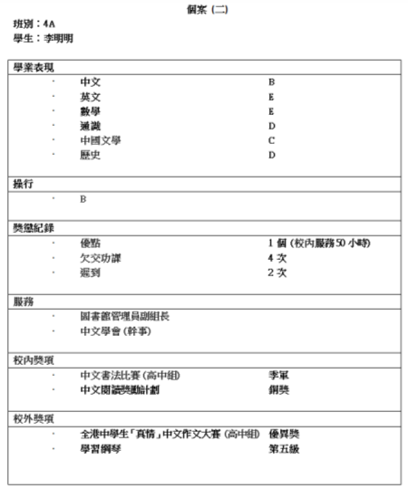
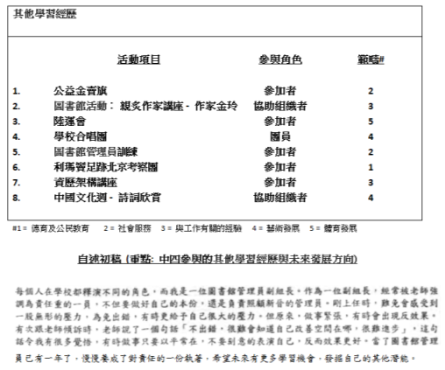

Slide 12
反思的六個層次
層次 | 描述
I | 只有經驗
II | 把經驗以記錄形式明確地表達
III | 找出經驗的意義/重點
IV | 將有關得著與已知的作出連繫
V | 把所學應用於新的環境
VI | 適應新的環境
資料來源：高彥鳴教授

Slide 13
角色扮演

Slide 14
「學生學習概覽」
協助學生反思的學習工具
學生在建立「學生學習概覽」的過程中 …
ENRICH experiences, Set GOALS
NOW
LEARN
from the PAST
PLAN
for the FUTURE
檢視、連繫及反思
過往的學習經歷
豐富學習經歷
訂定個人成長目標
規畫個人在學業
及事業上的發展
在「自述」中述說自己學習的故事及對未來的抱負

Slide 15
「學生學習概覽」
協助學生反思的學習工具
學生透過建立「學生學習概覽」的過程 …
加深自我認識、建立前路觀
培養反思、自我管理及自主學習的能力
提升早作準備的意識、學懂及早規劃自己的未來

Slide 16
老師的角色？
讓「學生學習概覽」成為
協助學生反思的學習工具

Slide 17
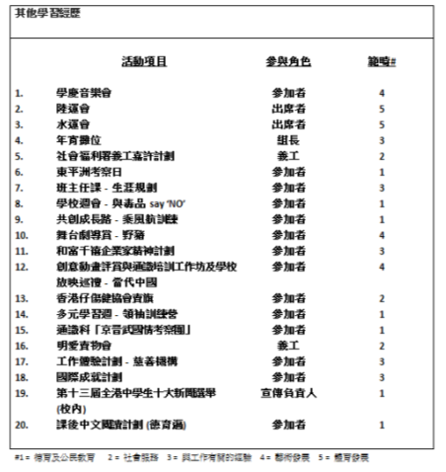
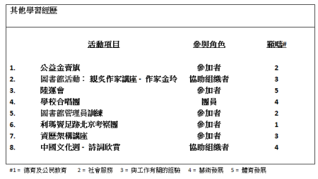
差異從何而來？
讓學生從各種活動中獲得不同的體驗，
讓學生看得更闊更深
ENRICH experiences, Set GOALS
NOW
雖然這些活動是學校規定要參加的，但當我們回憶起這些活動時，將會是賞心樂事。
豐富學習經歷
訂定個人成長目標
有些同學沒有參加太多活動的話，寫SLP就會感到很辛苦，
浪費時間
為學生提供均衡、多元的學習經歷
鼓勵學生參與不同範疇的學習活動
SLP Review Study 2014/15 - Student FGIs

Slide 18
檢視？篩選？排序？
校內活動是由老師輸入，外面的活動、獎項，就要靠自己輸入
我們先輸入所有活動，在網上查閲後，再篩選和刪除
SLP也給大學作爲一個參考，我會考慮這因素去排序
- 我將來想做社工，所以我會將服務活動放在前列位置
為學生提供平台和機會，讓他們定期及有系統地
紀錄、檢視、排序、篩選自己的學習經歷
SLP Review Study 2014/15 - Student FGIs

Slide 19
上課時間:
- OLE或生涯規劃課
- 中文堂，派發之前同學寫的個人自述作爲一個範例
- 性格分析講座後，寫下自己的長處、短處、自己適合在哪方面發展等
空堂:
- 一組同學見升學就業輔導老師
- 逐個問我們的夢想、將來想做什麼、有沒有考慮前路怎樣
走，幫助我們規劃前路，提供很多專業的意見
放學後:
- 約我們傾談升學、人生觀等
- 在建立SLP的過程中灌輸正確價值觀給我們，我感覺到老
師很關心、緊張我們
提供平台及透過不同的策略和工具，協助學生了解並分析自己的性格、特質、強弱項、興趣等
SLP Review Study 2014/15 - Student FGIs

Slide 20
時間: 中四級班主任級會議 (下學期試後活動)
情境: 中四級班主任巳安排與學生面談，和學生一同檢討過去一年的個人
成長，並就他們的「學生學習概覽」初稿提供針對性的意見。
LEARN
from the PAST
Set GOALS
NOW
檢視、連繫及反思
過往的學習經歷
豐富學習經歷
訂定個人成長目標
和學生一同檢視過往的學習經歷，讓他們分享所學所得，協助他們把性格、強弱項、興趣、過往的學習經歷等連繫起來，並作反思；引導他們思考如何改進自己的學習，訂定個人成長目標、實行及檢討計畫等，為規劃前路作準備

Slide 21
引導方向:
- 學生回顧自己這些年來參與過什麼活動
- 學生如何尋找記憶去寫
- 提供框架，讓學生分析自己的長處和短處
規畫個人在學業
及事業上的發展
PLAN
for the FUTURE
提供意見:
- 每次批改個人自述都跟我們談論怎樣寫，
還針對每個人給我們意見
在「自述」中
述說自己學習的故事及對未來的抱負
分享反思:
-上課時間不會分享反思，早會時間都有機會
- 最多是同學私下之間的對話
為學生提供清楚的信息、指引、方向
與學生傾談、討論、交流前路等問題，並就學生的「自述」提供針對性的意見和回饋
讓學生多與同儕分享反思，述說自己學習的故事及對未來的抱負
SLP Review Study 2014/15 - Student FGIs

Slide 22
 反思 
分組活動
個案中的兩位學生，有什麼異同的特點？
引導他們反思，可採取什麼策略？
就他們未來的發展，應提供什麼方向？
在活動中，
你能讓「學生學習概覽」成為
協助學生反思的學習工具嗎？

Slide 23
反思的 六個層次 | 一般問題 (只供參考)
層次 I | 在這個學期裏，你參加了那些活動？大概共有多少項？
層次 II | 可否分享兩、三項令你印象最深刻的活動？
層次 III | 這兩、三項活動，對你的學習及個人發展有什麼意義、重要性？
層次 IV | 總括來說，你滿意自己在參與活動方面的表現嗎？為什麼？有什麼需要改善？如何改善？ 從活動中，你學到了什麼？和以往的經歷比較，有何異同?你將如何應用這些得著？
層次 V | 如果你要把這學期的活動寫進「學生學習概覽」，你會如何排序、篩選？為什麼？ 你所參加的活動多屬於那些範疇／類型？那些範疇／類型則較少？有什麼原因嗎？ XX 範疇／類型的活動，對你有什麼特別的意義？為什麼？
層次 VI | 參考這個學期的經驗，你會怎樣安排下學期的活動？有什麼目標嗎？（例如參加更多XX 範疇／類型的活動、嘗試參與其他範疇／類型的活動等？）為什麼？你將如何達到該目標？又如何檢視目標是否達到？ 此外，你有否訂定較長遠的發展目標？…
資料來源（反思的六個層次）：高彥鳴教授

Slide 24
4 C 陳小恆 | 引導方向
學業成績一般 企業、會計與財務概論 較突出 | 全面檢視、連繫及反思過往不同的學習經歷和學業、性格、成就等 從全面檢視中找出自己的強項、興趣及目標，從而反思未來的發展方向，訂定目標，實行計劃等 (如義工、企業銷售？) 根據以上反思篩選或排序過往的學習經歷 自述：列舉一項對個人成長及人生目標最具影響的學習經歷，並述說其中的反思及對未來的抱負
性格開朗、好動
學習經歷尚算廣泛 藝術及體育發展較遜色 義工服務及參與企業相關計劃較投入、出色 (獲得獎項)
學生學習概覽 沒有篩選或排序過往的學習 經歷 自述:簡略描寫三項沒有連繫 的個別活動及反思，沒有學 習目標，並欠缺發展方向
個案分析

Slide 25
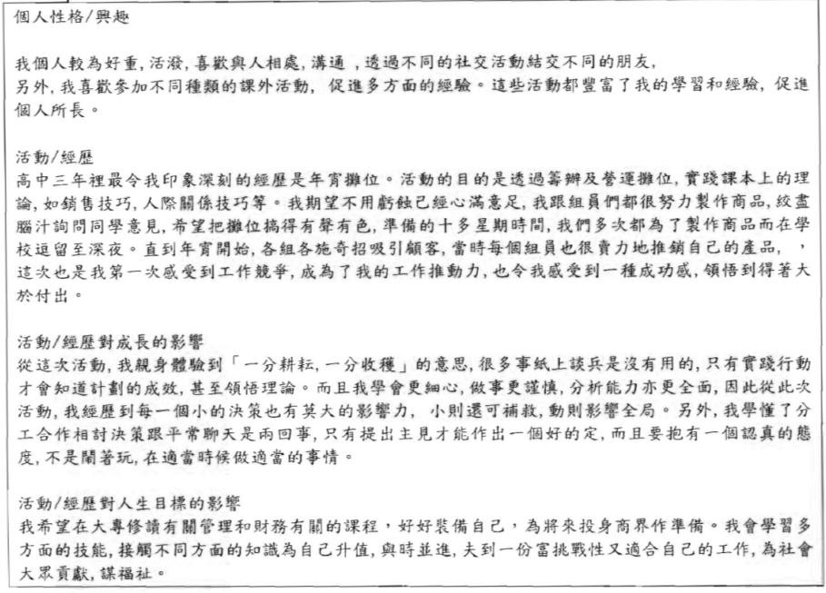
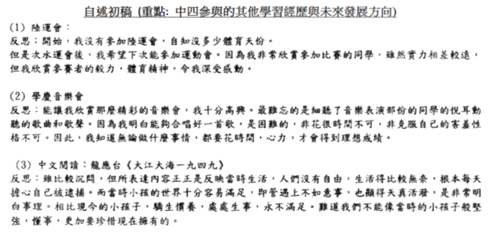
中五上學期尾
我個人較好動，
* 確定目標 (如工商管理)
* 訂定計劃如何裝備自己以達到目標
-認識學科的性質、內容
-了解學科所需的入學條件
-透過不同學習經歷，增加所需及相關的知識、
技能、能力等，並培養正面價值觀和積極態
度，裝備自己面對變化萬千的營商環境。
* 持續檢討、反思、改進
* 發展對未來的抱負，計劃如何將所學貢獻社會
中六
中四那年，
中四下學期尾
Workshops on Preparing Students for Successful Transition in the New Academic Structure (NAS) (relevant to preparing for JUPAS OEA form)

Slide 26
引導方向 | 4 A 李明明
嘗試參與不同範疇的學習活 動，以豐富自己的學習經歷， 發掘自己在其他方面的潛能、 興趣 總結組織活動及管理的經驗， 反思自己那種共通能力得以 提升，並思考如何運用這些 能力於學習、生活上 進一步發展自己在組織及管 理的潛質(如領導能力)，計 劃如何提升相關能力(如擔任 領導角色的職務) | 學業成績一般 - 中文較突出
 | 性格文靜、內向
 | 缺乏多元學習經歷 側重參與和中文相關的活動 (獲得獎項) 但有協助組織活動及管理的 經驗
 | 學生學習概覽 沒有篩選或排序過往的學習 經歷 (太少？) 自述:只簡述單一學習經歷 及反思，沒有具體的學習目 標，亦欠缺發展方向
個案分析

Slide 27
* 確定目標 (如中文、管理、社會服務)
* 訂定計劃如何裝備自己以達到目標
-認識學科的性質、內容
-了解學科所需的入學條件
-透過不同學習經歷，增加所需及相關的知識、
技能、能力等，並培養正面價值觀和積極態
度，裝備自己面對各種處境和挑戰。
* 持續檢討、反思、改進
* 發展對未來的抱負，計劃如何將所學貢獻社會
中四下學期尾
中六
中五上學期尾
Workshops on Preparing Students for Successful Transition in the New Academic Structure (NAS) (relevant to preparing for JUPAS OEA form)

Slide 30
我對於學生主導的SLP的準則是：
- 很自動自覺地做這件事情
- 經常思考究竟這個活動能否寫進個人自述裏
- 當想到有關的事情時就用一本簿記下來
由學生主導建立「學習概覽」的過程
為學生提供方向、空間，讓他們去思考、反思、表達自己
我理想的SLP是:
- 由自己整理的SLP
- 老師只是協助我們
全部活動都是由我輸入，
我覺得（對SLP）更加清晰
老師可以給一點方向我們去思考
我想學校給我們多些空間和自由
誰人的？
SLP Review Study 2014/15 - Student FGIs

Slide 31
「學生學習概覽」  持續發展 

Slide 32
照顧學習差異
較有主見的同學 Vs 沒有主見的同學
目標清晰的同學 Vs 比較迷惘的同學
參與許多OLE的同學 Vs 較少經歷的同學
反思工作紙 - 中一至中六都適用？
- 總有三行橫綫寫感想？
- 唯一的選擇？
全校參與模式
各科組共同策劃及推行:
- OLE、SLP、升學及輔導組、IT組、電腦科、中文科、英
文科 …
- 讓OLE及SLP成為全校/高中學生全人發展課程的一部分
學生主動、主導建立SLP ，多跟同學討論、彼此分享學習經歷、故事

Slide 33
從小培養反思習慣
學校每一年在中一至中五年尾都會幫助我們回憶這一年來究竟做過些什麼:
- 老師輸入一些團體性的活動
- 我們自己輸入不是團體性的活動
- 在活動旁邊有一欄叫感想，讓我們寫20-30字的感想
- 我們在網上e-class看看自己所參與的活動
到中五寫SLP的時候，我們就可以參考這些感想，看看我們這5年參與過什麼活動，選擇一些有意義的活動來寫
SLP Review Study 2014/15 - Student FGIs

Slide 34
「學生學習概覽」- 豈止一張成績表!
「學生學習概覽」-
不要忘記背後，亦須努力改進向前，
找對標竿，才向著目標直跑！
「學生學習概覽」- 「學生」的學習概覽
「學生學習概覽」- 照顧學習差異
全校參與模式
從小培養反思習慣

Slide 35
1.「學生學習概覽」- 又多一張成績表？
讓「學生學習概覽」成為
協助學生反思的學習工具
加深自我認識、建立前路觀
培養反思、自我管理及自主學習的能力
提升早作準備的意識、學懂及早規劃自己的未來

